Slide 1
KNJIŽEVNOST-KVIZ
HrvaTSKI JEZIK

Slide 2
1. Što je Anegdota?
Kraći oblik pripovijedne proze s kratkim događajem, često s dosjetkom ili duhovitom izrečenom misli.
Duža prozna vrsta koja se javlja u razdoblju kasne antike.
Sintaktička figura u kojoj su izostavljeni veznici ili su nanizane riječi bez gramatičkoga povezivanja.

Slide 3
točno

Slide 4
netočno

Slide 5
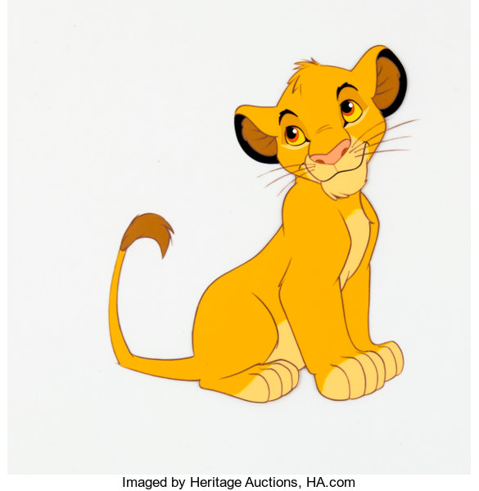
2. Tko je Protagonist?
Protivnik glavnog lika.
Lik koji se u djelu pojavljuje samo jednom.
Glavni lik.

Slide 6
točno

Slide 7
netočno

Slide 8
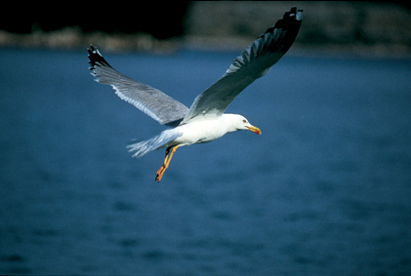
3. Koja je vrsta djela ,,Galeb Jonathan Livingston”?
Moderna bajka
Pripovijetka
Basna

Slide 9
točno

Slide 10
netočno

Slide 11
4. Dramatizacija?
Dramska vrsta koju obilježavaju: dramatičnost, sukob, ozbiljnost radnje, kompozicija drame, vrijeme i prostor, prosječni, ali i karakterni likovi.
Prilagodba ili preradba nekoga književnog djela sa svrhom da se prikaže na pozornici.
Pjesnička figura ili književni postupakna početku djela kojim se prizivaju muze ili božanstvo u svrhu nadahnuća za pisanje.

Slide 12
točno

Slide 13
netočno

Slide 14
5. ______-- kostur radnje ili kratak sadržaj u epskome djelu, ispričan po redoslijedu događaja
Farsa
Onomatopeja
Fabula

Slide 15
točno

Slide 16
netočno

Slide 17
6. Gdje je nastao Haiku?
U Kini
U Koreji
U Japanu

Slide 18
točno

Slide 19
netočno

Slide 20
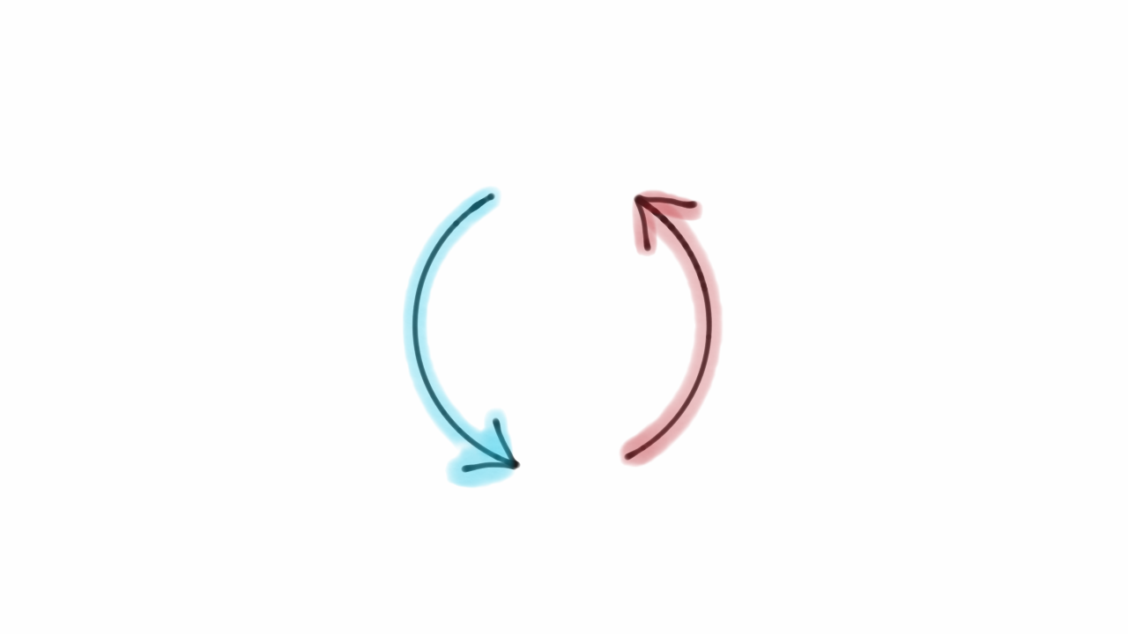
7. Obrnuti red riječi ili rečenica naziva se?
Idila
Inverzija
Ironija

Slide 21
točno

Slide 22
netočno

Slide 23
8. Što je Mit?
Kraći oblik pripovijedne proze u kojoj se opisuje što iz prošlosti nizanjem podataka temeljem vjerovanja i podrijetla istaknutih ljudi, svetaca, neobičnih životinja i dr.
Epski oblik pripovijedne proze koji oblikuje mitske teme, najčešće one o postanku svijeta.
Kratak oblik usmene književnosti, najčešće izrečena jednom rečenicom, a govori o životnoj mudrosti i općeljudskom.

Slide 24
točno

Slide 25
netočno

Slide 26
9. Putopis je književna vrsta u kojoj putopisac iznosi svoje doživljaje tijekom putovanja i viđenje o kulturi i predjelima kojima je putovao
Da
Ne

Slide 27
točno

Slide 28
netočno

Slide 29
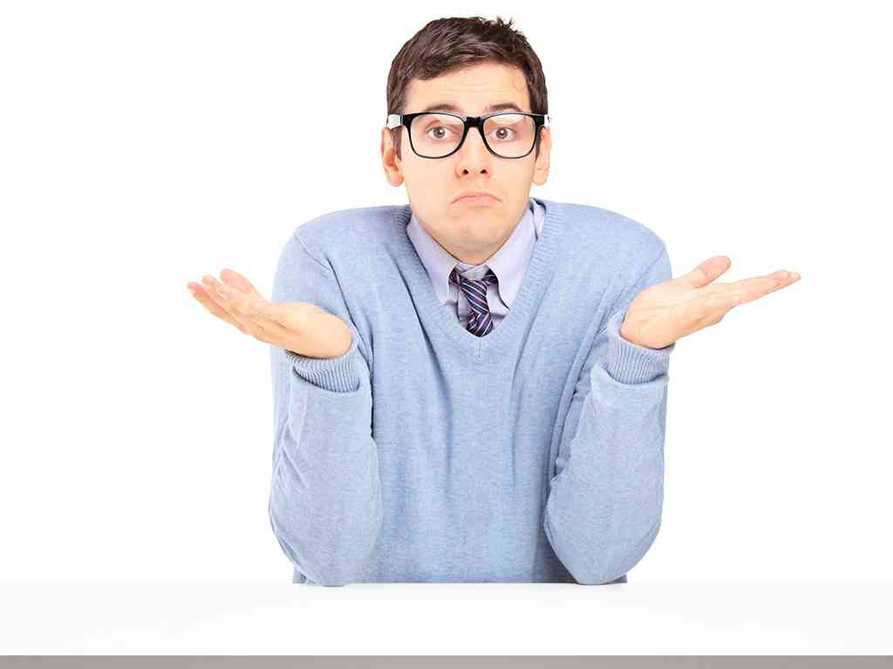
10. Na retoričko pitanje se očekuje odgovor
Da
Ne

Slide 30
točno

Slide 31
netočno

Slide 32
11. _____- laka pjesma s pripjevom, obično o ljubavi.
Haiku
Sonet
Šlager

Slide 33
točno

Slide 34
netočno

Slide 35
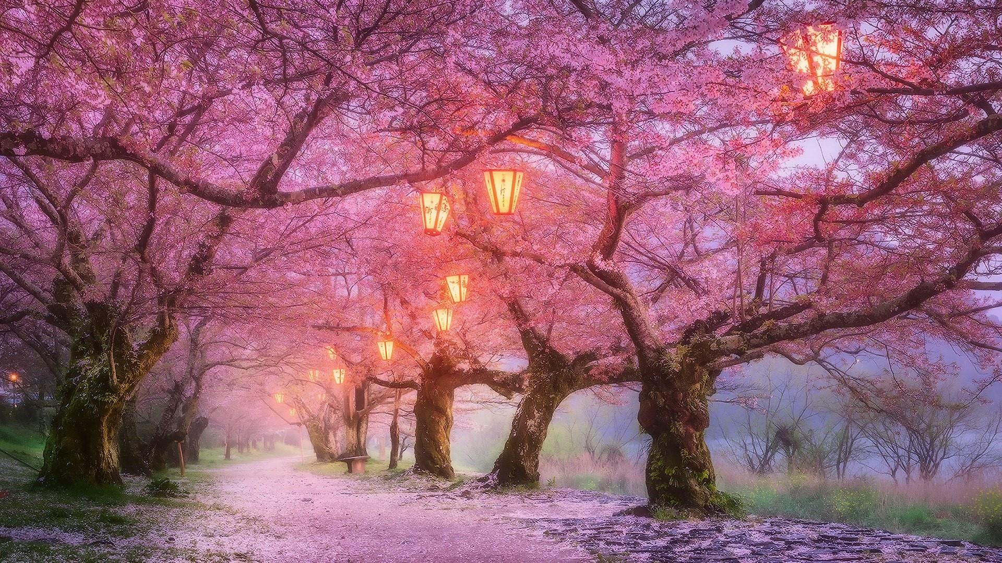
RADILA: Klara Beljo 9.a

Slide 36
HVALA NA POZORNOSTI!

